Slide 1
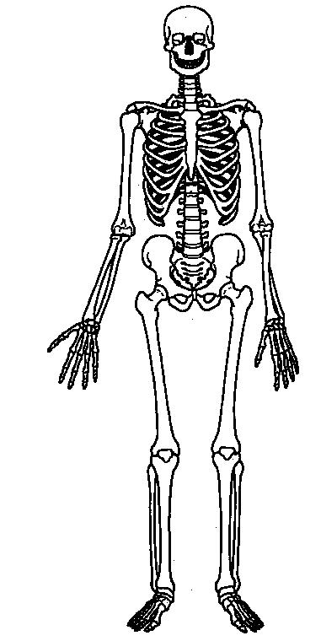
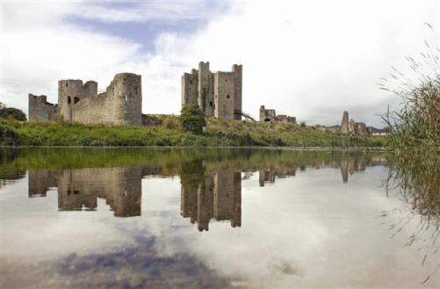
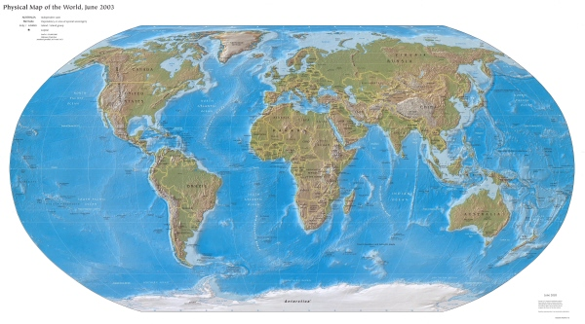
Ábhair scoile sa saol Réamhobair
Tú féin:
Breac síos na hábhair scoile atá á staidéar agat. Bí cinnte go bhfuil siad litrithe i gceart.
Cuir in ord tosaíochta iad anois trí uimhir 1 a chur in aice leis an ábhar is fearr leat, uimhir 2 in aice leis an dara hábhar is fearr leat agus mar sin de.
Bí in ann a rá cén fáth a dtaitníonn nó nach dtaitníonn na hábhair leat!
Bí ag obair leis an duine in aice leat agus cuir na ceisteanna seo ar a chéile:
Cad iad na hábhar scoile is fearr leat? Cén fáth?
Cad iad na hábhair scoile nach maith leat in aon chor? Cén fáth?
Cad iad na hábhair a mbaineann na pictiúir thíos leo, cén fáth?

Slide 2
Ábhair scoile sa saol Éisteacht 1
Sula n-éisteann tú leis an mír féach ar na focail seo thíos. Cad is
brí leo?
i bhfad i gcéin
formhór
dúnmharú
tuirling
An Dara Cogadh Domhanda
ag éirí aníos
Éist leis an mír agus freagair na ceisteanna seo:
Cad iad na samplaí ar fad den stair a luaitear sa mhír?
Cad é an sainmhíniú a thugann an cainteoir ar an stair?
Cuir na ceisteanna seo ar an duine in aice leat:
An raibh sé éasca an cainteoir a thuiscint? Cén fáth?
An raibh aon chuid den mhír nár thuig tú?
Ar chuidigh na focail Bhéarla leat an mhír a thuiscint?

Slide 3
Ábhair scoile sa saol Éisteacht 2a
Líon na bearnaí leis an bhfoirm cheart den fhocal:
Cad a bhíonn á dhéanamh againn agus staidéar á __________ (1) ar an stair againn? Is cuimhin linn go léir rudaí a tharla dúinn san am atá thart. Is cuimhin leis an gcuid is mó againn ócáidí speisialta __________ (2) áthas orainn, __________ (3) lá againn ar scoil cuir i gcás nó saoire thaitneamhach nó __________ (4). Bíonn cuimhní againn ar ócáidí brónacha chomh maith, ar thimpiste nó ar bhás duine den teaghlach againn. Ní hamháin go __________ (5) muid ag féachaint siar ar eachtraí a tharla lenár linn féin ach b'fhéidir go mbeadh cuimhne againn ar imeachtaí tábhachtacha (important events) a tharla inár gceantar féin, inár dtír féin nó in áiteanna i bhfad i gcéin sa domhan chomh maith.
Dá n-iarrfá ar do mhuintir liosta a __________ (6) d'imeachtaí móra bheadh cuimhne acu ar a lán imeachtaí a tharla lena linn féin. Is dócha go mbeadh cuimhne ag an bhformhór ar dhúnmharú an Uachtaráin, J.F. Kennedy, i mí na Samhna, míle naoi gcéad seasca trí, agus ar an gcéad uair a thuirling duine ar an ngealach, mí Iúil, míle naoi gcéad seasca naoi.
Bheadh cuimhne ag do sheanmhuintir ar rudaí a tharla i bhfad níos faide siar san am atá thart. B'fhéidir go mbeadh cuimhne acusan ar an lá a thosaigh an dara cogadh domhanda agus an lá a scaoileadh an chéad bhuama adamhach (atomic bomb), ar Hiroshima na Seapáine, Lúnasa, míle naoi gcéad ceathracha a cúig.
Féachaint siar ar an am atá thart ar an tslí sin, mar sin a __________ (7) staidéar ar an stair. Ní hamháin go __________ (8) an stair dúinn conas mar a bhí an saol nuair a bhí ár muintir agus ár seanmhuintir ag éirí aníos. __________ (9) sé dúinn chomh maith conas mar a bhí an saol ag daoine na céadta bliain ó shin.

Slide 4
Ábhair scoile sa saol Éisteacht 2b
dhéanamh déanamh ndéanamh
2. cuireann gcuireann chuireann
gcéad chéad céad
4. an Nollaig na Nollag an Nollag
5. bíonn bhíonn mbíonn
6. déanaim dhéanta dhéanamh
7. déantar dhéantar ndéantar
8. dtaispeánann thaispeánann thaispeáin
9. Insím Insíonn Insítear

Slide 5
Ábhair scoile sa saol Iarphlé
A. Cuir na ceisteanna seo ar an duine in aice leat:
Cén sainmhíniú a thabharfá féin ar an stair?
Cén fáth a bhfuil sé tábhachtach staidéar a dhéanamh ar an stair?
B. Breac síos na hábhair scoile atá á staidéar agat arís. Anois,
scríobh abairt amháin in aice le gach ábhar, a dhéanann cur síos ar
an ábhar sin. Mar shampla:
Mata: Déanaimid staidéar ar uimhreacha agus ar chomhaireamh.
*Ná déan dearmad go mbíonn séimhiú ar an bhfocal
tar éis 'ar' go minic!
C. Léigh amach gach sainmhíniú a scríobh tú don duine in aice leat
gan a insint dó nó di an t-ábhar. Caithfidh an duine sin buille faoi
thuairim a thabhairt agus a rá cén t-ábhar atá i gceist. Mar
shampla:
Duine A: Déanaimid staidéar ar uimhreacha agus ar chomhaireamh.
Duine B: Mata.
Malartaígí rólanna ansin.

